Slide 1







Панель ДНК-зондов для диагностики хромосомных болезней

Slide 2
Актуальность проекта
ХРОМОСОМНЫЕ БОЛЕЗНИ
ЗАЧАТИЕ
РОЖДЕНИЕ
Анеуплоидия (неправильное число хромосом)
20%
яйцеклеток
Врожденные пороки развития, умственная отсталость, повышенная смертность
50%
Трехдневн. эмбрионов
10%
Эмбр.
I триместра
0,4%
новорожденных
30%
зачатий
10%
сперматозоидов

Slide 3
Целевая аудитория
Все медико-генетические консультации и перинатальные центры в РФ
(возможно и для стран СНГ)

Slide 4
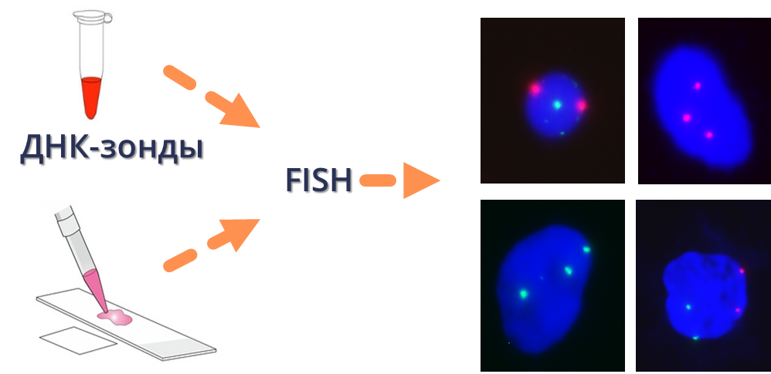
Проблема
ДНК-зонды для FISH

Slide 5
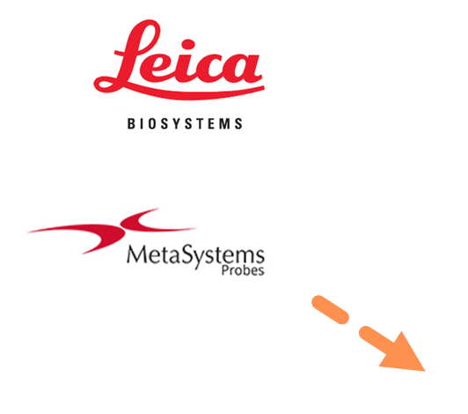
Проблема
ДНК-зонды для FISH

Slide 6

Проблема
ДНК-зонды для FISH
Разработка отечественной панели ДНК-зондов

Slide 7
Решение
1
отечественная разработка для пренатальной диагностики

Slide 8
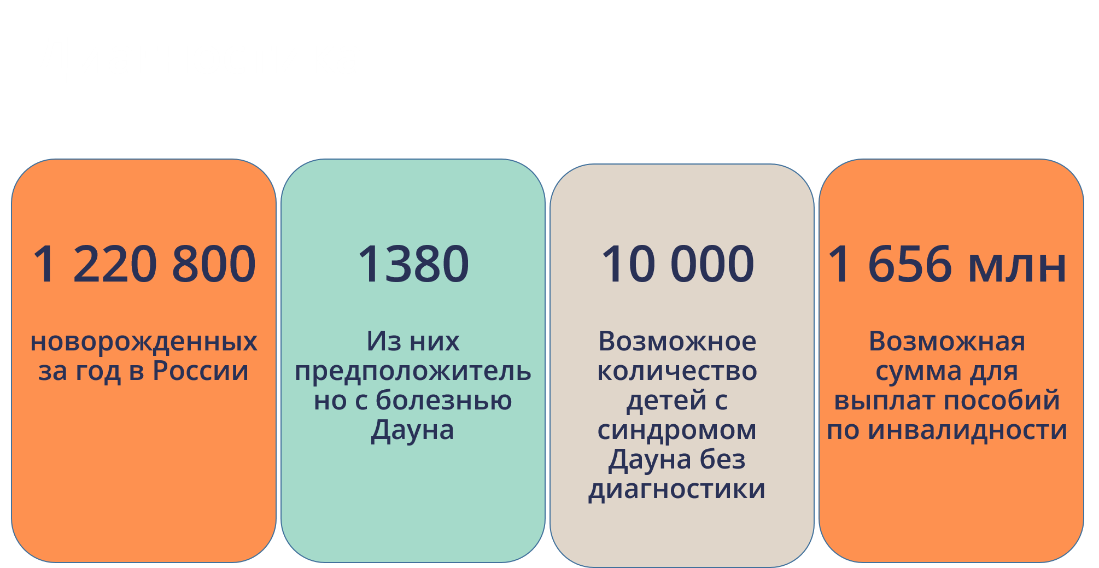
Ценность, ценностное предложение

Slide 9

Рынок
В 2020 году в РФ
зарегистрировано
1 335 400
случаев беременности
Из них
53 416
Требуется FISH диагностика

Slide 10
Бизнес-модель
Панель ДНК-зондов для диагностики анеуплоидий
Хромосомы
Заболевания
X, Y
Синдром Шерешевского-Тернера
Синдром Клайнфельтера
13, 21, 18
Синдром Патау
Синдром Дауна
Синдром Эдвардса

Slide 11
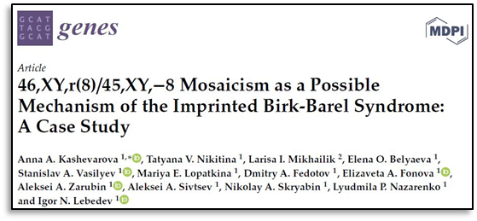
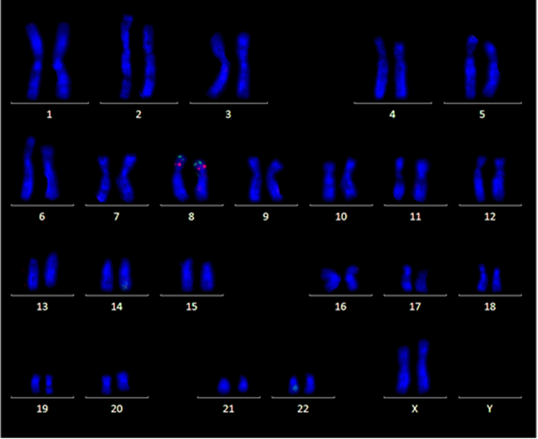
Текущие результаты
Прикладное научное исследование в НИИ медицинской генетики ТНИМЦ
«Молекулярно-цитогенетическая диагностика хромосомных инверсий в кариотипе родителей пациентов с умственной отсталостью и рекуррентными хромосомными микроделециями и микродупликациями», 2020-2022 гг.
Разработан способ получения уникальных ДНК-зондов
Подтверждена эффективность работы

Slide 12
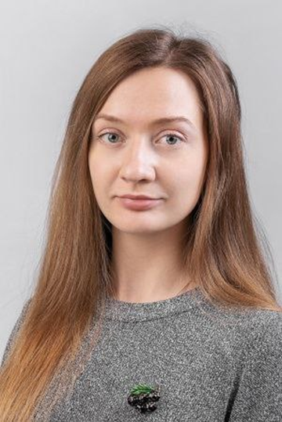

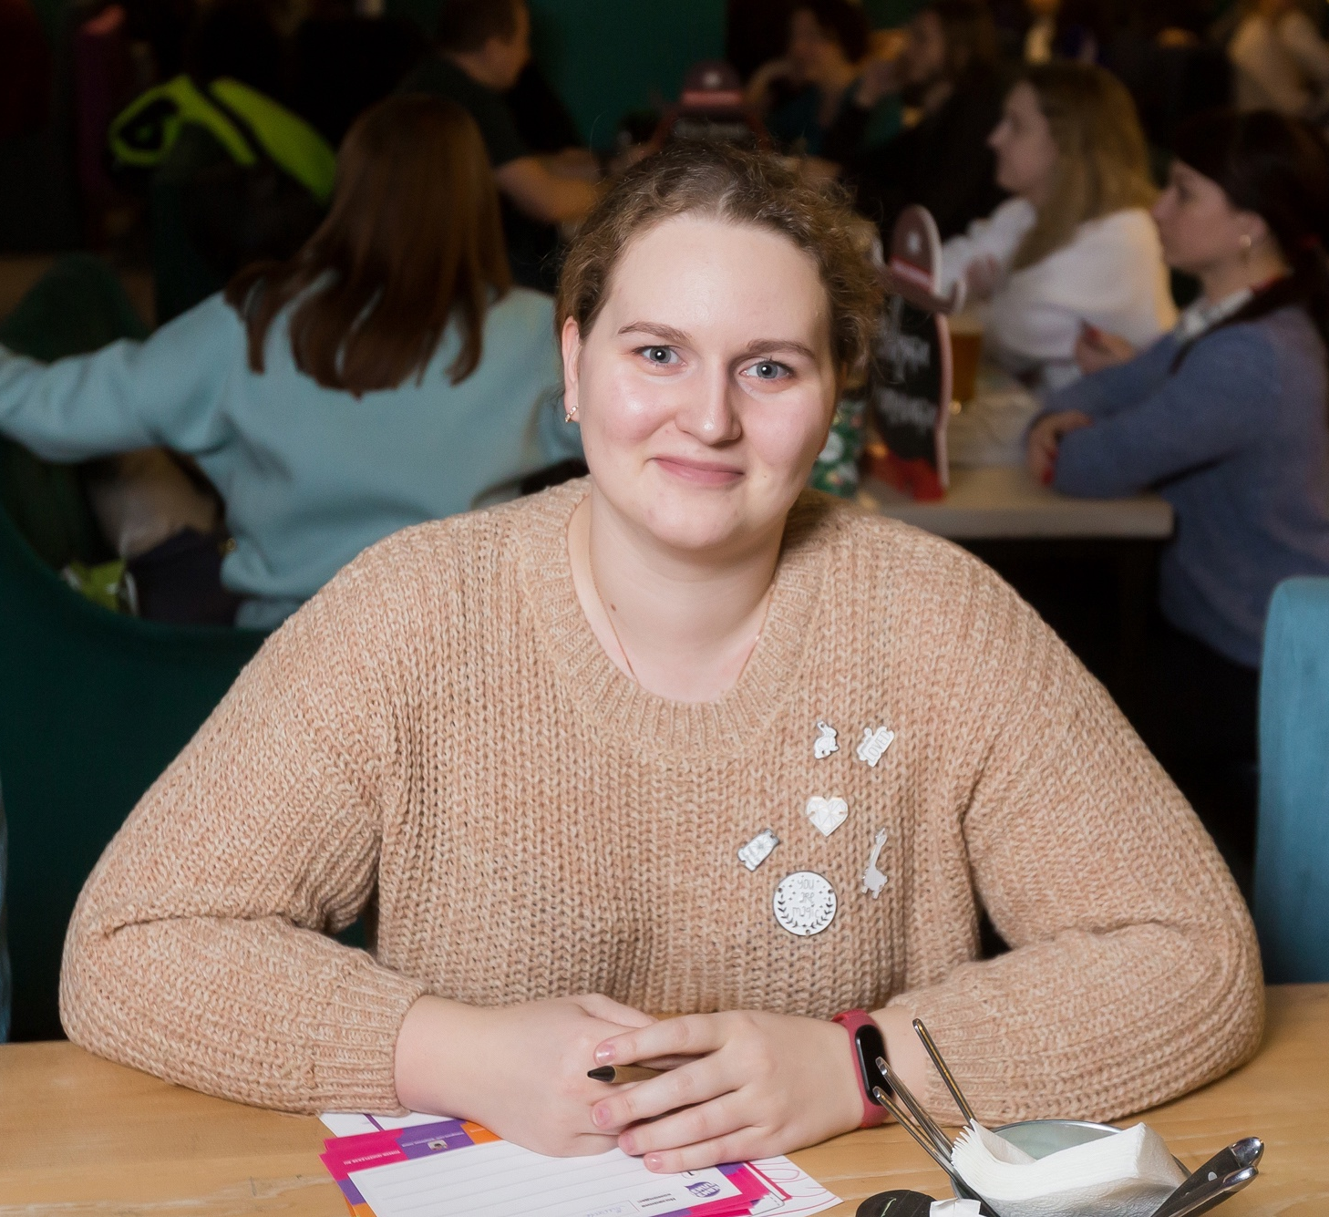
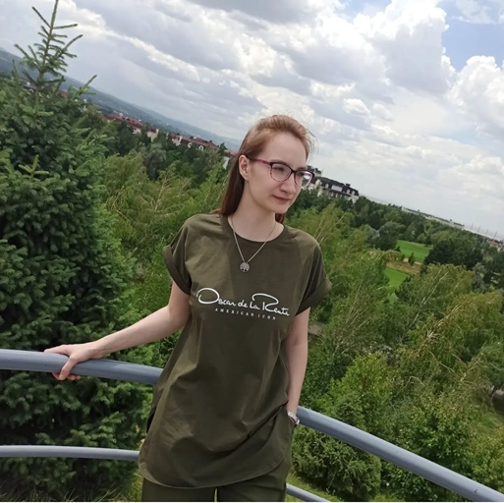

Команда

Slide 13
Планы развития
1
Отработка технологии и проверка качества
2
Регистрация технологии
3
Создание малосерийного
производства
4
Выход на отечественный и
международный рынок

Slide 14

Контакты
Деменева Виктория Вадимовна
634050, Томск, Набережная р. Ушайки, д. 10
+7 923 446 18 23
deviva2503@gmail.com
‹#›

